Slide 1

Descriminados sobre antivírus
Redes de Comunicação
Curso Profissional de Gestão e Programação de Sistemas de Informação
Escola Secundária Padre António Macedo
Discente:
Joana Branco
Nº2 / 12ºH
Docente:
Zulmira Fino

Slide 2



O que é um Antivírus
Os antivírus ou antimalwares são programas de computador concebidos para prevenir, detectar e eliminar vírus de computador e outros malwares.
Existe uma grande variedade de produtor com esse intuito no mercado, sendo recomendado utilizar apenas um antivírus gratuito ou apenas um pago. A diferença está nas camadas a mais de protcção que a versão paga oferece, além do suporte técnico realizado pela equipa especializada.
Entre os antivírus gratuitos mais conhecidos estão: AVG, Avast e Microsoft Security Essential.

Slide 3
Contaminação
A contaminação pode se dar por diversas formas, as mais comuns são as listadas abaixo:
Através da troca de mensagens instantâneas, com desconhecidos ou com um computador infectado;
Troca de e-mails com links ou arquivos maliciosos os provenientes de computadores infectados ou que possuam códigos maliciosos;
Vista a site de conteúdos duvidosos, geralmente de conteúdo erótico, ou que sejam foco de disseminação de vírus;
Download de arquivos infectados ou contaminados, provenientes de site ou através de programas de compartilhamento, p2p ou torrent;
Instalação de cartões de memória ou pen drives contaminados no computador, ocorrendo geralmente quando o cartão de memória ou pen drive é utilizado em computadores com grande número de usuários como em lan houses.

Slide 4
Vantagens
Os antivírus evoluiram muito, na mesma medida em que a contaminação deixou de ser efetuada apenas pelos vírus e começou dar-se por intermédio de trojans, spywares, “cavalos-de-troia”, rootkits e práticas de fishing. Por essa evolução, muitos antivírus presentes hoje no mercado são na realidade centrais de segurança que servem para monitorar e proteger seu computador, netbook ou notebook contra a maioria das pragas digitais
Desvantagens
Muitas das pragas digitais atuais tem por finalidade a invasão do sistema e muitas vezes o roubo de informações confidenciais e financeiras, que pode representar prejuízo e danos tanto para o usuário residencial como para empresas de todos os tamanhos.

Slide 5
Filtros Anti spam
Filtragem de conexão: A filtragem de conexão inspecciona o endereço IP do servidor remoto que está tentando enviar mensagens a fim de determinar a acção que será executada em uma mensagem de entrada, caso necessário. O endereço IP remoto está disponível para o agente de Filtro de Conexão como um subproduto da conexão TCP/IP subjacente, necessária à seção SMTP. A filtragem de conexão usa uma variedade de listas de Bloqueios de IP, listas de Permissões de IP, assim como serviços de provedores Lista de Bloqueio de IP ou serviços de provedores de Lista de Permissão de IP para determinar se a conexão do IP específico deve ser bloqueada ou permitida na organização.
Filtragem por remetente: A filtragem por remetente compara o remetente no comando SMTP MAIL FROM: a uma lista de remetentes ou domínios de remetentes definida pelo administrador que estão proibidos de enviar mensagens à organização a fim de determinar a acção que será executada em uma mensagem de entrada, caso necessário.
Filtragem por destinatário: A filtragem por destinatário compara os destinatários da mensagem no comando SMTP RCPT TO: a uma lista de Bloqueio de Destinatários definida pelo administrador. Se for encontrada uma correspondência, a mensagem não terá permissão para entrar na organização. O filtro de destinatários também compara destinatários em mensagens de entrada no directório de destinatários local para determinar se ela está endereçada a destinatários válidos. Quando uma mensagem não está endereçada a destinatários válidos, ela pode ser rejeitada no perímetro de rede da organização.

Slide 6
Filtragem de conteúdo: A filtragem de conteúdo usa a tecnologia Microsoft SmartScreen para avaliar o conteúdo de uma mensagem. Filtro Inteligente de Mensagens é a tecnologia subjacente da filtragem de conteúdo do Exchange. A Filtragem Inteligente de Mensagens se baseia em tecnologia patenteada para aprendizado de máquinas do Centro de Pesquisa da Microsoft. Durante seu desenvolvimento, o Filtro Inteligente de Mensagens aprendeu a distinguir características de mensagens de email legítimas e spam. Actualizações regulares no Serviço de Actualização do Microsoft Exchange Anti spam garantem que as informações mais actualizadas sejam sempre incluídas quando o Filtro Inteligente de Mensagens é executado. Com base nas características de milhões de mensagens, o Filtro Inteligente de Mensagens reconhece indicadores de mensagens legítimas e mensagens de spam. O Filtro Inteligente de Mensagens pode avaliar com precisão a probabilidade de uma mensagem de email de entrada ser legítima ou spam
Reputação do remetente: A reputação do remetente se baseia em dados persistentes sobre o endereço IP do servidor do remetente para determinar qual acção tomar em uma mensagem de entrada, caso necessário. O Agente de Análise de Protocolo é o agente subjacente que implementa a funcionalidade de reputação do remetente. Um nível de reputação do remetente (SRL) é calculado a partir de diversas características do remetente derivadas de análise de mensagem e testes externos.
Filtragem de anexo: A filtragem de anexo filtra mensagens com base no nome do arquivo, na extensão de nome de arquivo ou no tipo de conteúdo MIME do anexo. Você pode configurar a filtragem de anexo para bloquear uma mensagem e seu anexo, remover o anexo e permitir que a mensagem seja transmitida ou excluir silenciosamente a mensagem e seu anexo.

Slide 7
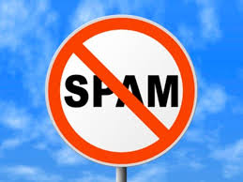

Microsoft ForeFront Protection 2010 para Exchange Server: Forefront Protection 2010 para Exchange Server (FPE) é um pacote de software antivírus altamente integrado ao Exchange 2010 e oferece protecção antivírus para o ambiente do Exchange. A protecção antivírus fornecida pelo FPE não depende de idioma. No entanto, a instalação, a administração do produto e as notificações ao usuário final estão disponíveis em 11 idiomas do servidor.
Filtragem de lixo electrónico do Outlook : O filtro de lixo electrónico do Outlook usa tecnologia avançada para avaliar se uma mensagem deve ser tratada como lixo electrónico baseando-se em vários factores, como a hora em que a mensagem foi enviada, o conteúdo e a estrutura da mensagem e os meta dados colectados pelos filtros anti spam do Exchange Server. As mensagens capturadas pelo filtro são movidas para uma pasta especial de Lixo Electrónico, onde o destinatário pode acossá-las mais tarde.

Slide 8
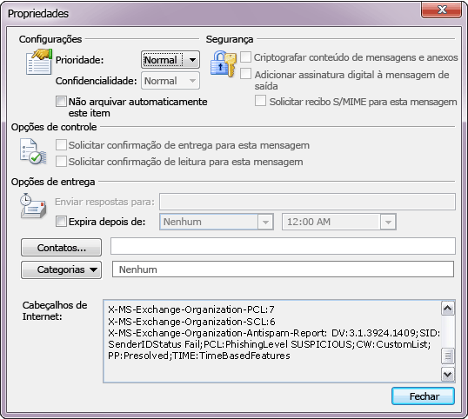
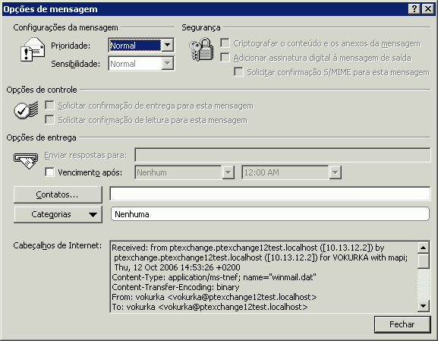
Carimbos anti spam
Carimbos anti spam ajudam a diagnosticar problemas relacionados a spam através da aplicação de meta dados de diagnóstico, ou carimbos, como informações específicas do remetente, resultados de validação do quebra-cabeça e resultados da filtragem de conteúdo, a mensagens na medida em que elas passam pelos recursos anti spam que filtram mensagens de entrada provenientes da Internet. Esses carimbos ficam visíveis para o cliente de email do usuário final e codificam as informações específicas do remetente, a versão do arquivo de definição de filtro de spam, os resultados de validação de quebra-cabeça do Outlook e os resultados de filtragem de conteúdo.

Slide 9
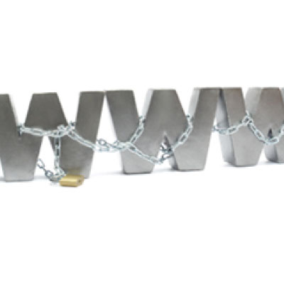
O que é um Filtro de Conteúdo
Filtro de conteúdo como o nome já diz, é o método para permitir/negar acesso a informações em redes de computadores através do conteúdo da sua informação.
Para que serve um filtro de conteúdo
Basicamente esses filtros capturam as palavras dentro de pacotes de dados e comparam com palavras-chave de listas de negação e listas de libertação de acesso. Se há uma palavra-chave numa das listas ele permite ou nega acesso a informação. Existem linhas intermediarias que liberam acesso vindos de um determinado grupo de origem de requisição e nega para outrem.

Slide 10
Diferentes tipos de filtros
Filtros de conteúdo WEB: Para filtros de conteúdo WEB é de costume usar HTTP Proxy vinculado a outros serviços e listas. Existem diversos proxies como o Squind e o ISA Server, além de listas do conteúdo frequentemente actualizadas como as gratuitas MESD, Shalla’s, e pagas de baixo custo, de menor eficácia, da Url Blacklist e de custo moderado/alto com actualizações mais frequentes e eficazes como Netfilter, SamartWeb, WebSense, OPSEC etc.
È possivel criar a sua própria lista para controle com base em relatórias de acesso usuário, porém para um grande número de usuários isso se torna um trabalho árduo e dispendioso.
Filtros de conteúdo por e-mail: Os filtros de conteúdo por e-mail são muito usados para barrar tráfego de spams e de anexos suspeitos que podem propagar vírus em uma rede de forma muito rápida e nociva. Além do uso de whitelists, blacklists e greylists os filtros de e-mail costumam usar estatísticas para definir de forma pró-activa se um conteúdo é permitido ou negado. se bem configurado essa ferramenta praticamente elimina os spams em uma rede, no contrário há um excesso de falso-negativo bastante prejudicial ao serviço de correio.
Filtros de conteúdo atacante: É possível filtrar conteúdos de códigos maliciosos nocivos a servidores e estações de usuários com o mesmo princípio utilizando um IDS/IPS. Da mesma forma com as listas, ao invés de palavras-chave usa-se trechos de código ou comandos reconhecidamente nocivos para catalogar ataques e com um banco de dados de assinatura de ataque se permite ou nega a entrada dessa informação na rede.

Slide 11
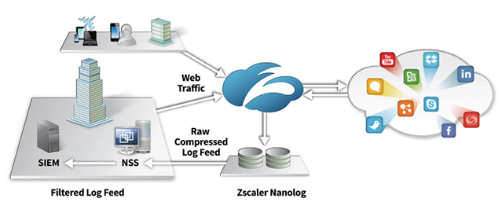
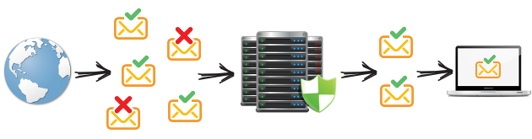
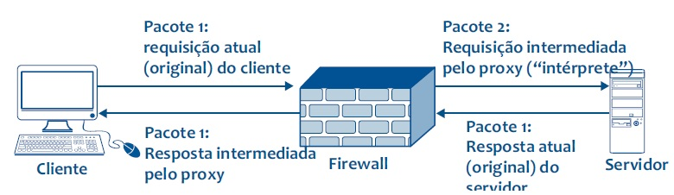
Filtros de conteúdo WEB
Filtros de conteúdo por e-mail
Filtros de conteúdo atacante

Slide 12
Web grafia
https://pt.wikipedia.org/wiki/Antiv%C3%ADrus
http://webmultirj.blogspot.pt/2014/08/o-que-e-antivirus-para-que-serve-e-suas.html
https://technet.microsoft.com/pt-BR/library/aa997658(v=exchg.141).aspx
https://pt.wikipedia.org/wiki/Filtro_de_conte%C3%BAdo

